Slide 1
Две задачи на дроби
1.Нахождение части от целого.
2. Нахождение целого по его части

Slide 2
Режим дня.
План урока.
1)зарядка | 2)завтрак | 3)учёба в школе
4)обед | 5)отдых | 6)домашнее задание
7)ужин | 8)прогулка | 9)итог дня

Slide 3
1.Зарядка
1/3•3/4 =
•4/5 =
•2½ =
• 40 =
: 2/5 =
: 5/6 =
1/4
1/4
1/5
1/5
1/2
1/2
20
50
50
60

Slide 4
2. Завтрак (съешь сам).
Маша нашла в лесу 20 грибов, из них 2/5 грибов были белыми. Сколько белых грибов нашла Маша?
В коробке 20 шоколадных конфет, что составляет ¼ всех конфет в коробке. Сколько конфет в коробке?

Slide 5
3. Учёба в школе.
Ст. 140
№ 614,615

Slide 6
4. Обед (поделись с другом).
1. Сколько получится муки из 15,2 т пшеницы, если масса муки составляет 4/5 массы зерна.
2. Катя и Петя съели 400 граммов торта, что составило 1/3 часть от всего торта. Какой вес имел весь торт?
№ | Все число | Дробь от числа | Значение части от целого
1
2
15,2 т
4/5
12,16 т
1200 г
1/3
400 г

Slide 7
Выполняем домашнее задание (закрепление)
Ст. 140
№ 616

Slide 8
Ужин
Математический диктант
1/6 от 12
3/5 от 20
1/3 от 6/7
7/9 от 1
1/8 от 16

Slide 9
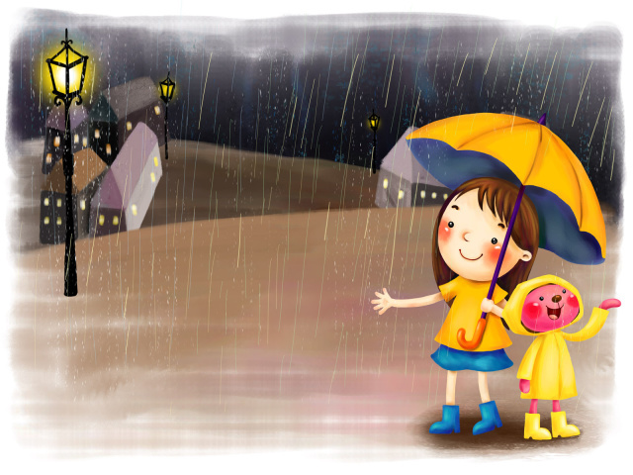
Прогулка
1. Какие правила, мы изучили сегодняшнем на уроке?
2. Знак какого действия надо поставить между дробями 1/3 и 1/5?
1/3 1/5=2/15
1/3 1/5=1/15
1/3 1/5=8/15
-
*
+

Slide 10
Домашнее задание ст.141 № 619

